Slide 1
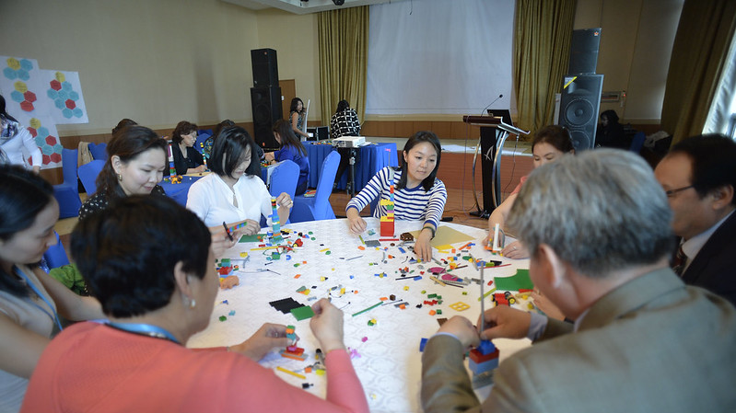
Монгол Улсад ил тод байдал, ОЛОН НИЙТИЙН оролцоог НЭМЭГДҮҮЛЭХЭД нийгмийн эгэх хариуцлагыг
БЭХЖҮҮЛЭХ НЬ (MASAM II) ТӨСӨЛ
2020 - 2023

Slide 2
Монгол Улсын төсвийг тодорхойлох нь: Төсвийн өгөгдөлд нээлттэй хандах/нэвтрэх
Модуль 2

Slide 3
АГУУЛГА
Төсвийн тухай ерөнхий ойлголт
Улс, орон нутгийн төсвийн харилцаа
Төсвийн ил тод байдал болон иргэдийн
оролцооны талаарх хууль эрх зүйн зохицуулалт
Төсвийн ил тод байдлыг хангах талаар хэрэгжүүлж буй
жишээнүүд
Модуль 2

Slide 4
ВИДЕО 1
Г.Золбоо \Сангийн Яам төсвийн нэгтгэлийн хэлтэсийн дарга\
Модуль 2

Slide 5
1. ТӨСВИЙН ТУХАЙ ЕРӨНХИЙ
ОЙЛГОЛТ
Модуль 2

Slide 6
Ярилцах асуудлууд
Төсвийн талаарх таны ойлголт, төсөв гэж юу вэ?
Төсвийн харилцааг ямар хууль журмаар зохицуулдаг вэ?
Төсвийн бүтэц, бүрэлдэхүүний талаар
Төсвийн шатлал гэж юу вэ?
Монгол улсын төсөв хэрхэн бүрдэж, хуваарилагддаг вэ?
Төсвийн захирагчид гэж хэн бэ?
Улсын төсвийн цагалбарын талаар
Модуль 2
Notes:
What is your understanding of the budget?
What does the Mongolian budget consist of and how is it spent?
Budget structure and composition
How is the budget of Mongolia formed and distributed?
What is the state-local budget relationship?
How is the budget planned and approved at the local level?

Slide 7
ТӨСӨВ ГЭЖ ЮУ ВЭ?
Төрийн чиг үүргийг хэрэгжүүлэхийн тулд татвараар дамжуулан хуримтлуулсан хөрөнгөө хэрхэн, юунд зарцуулахыг илэрхийлсэн төрийн мөнгөн хөрөнгийн төвлөрсөн сан юм.
Улсын төсөв гэж Улсын Их Хурлаас баталсан, Засгийн газар болон улсын төсөвт харъяалагдах төсвийн ерөнхийлөн захирагчийн бүрдүүлж, хуваарилан зарцуулах төсвийг хэлнэ.
УИХ жил бүр дараа жилийн төсвийг хэлэлцэж, хууль болгон баталдаг.
ОРЛОГО
ЗАРЛАГА
НЭГДСЭН ТӨСӨВ
Модуль 2

Slide 8
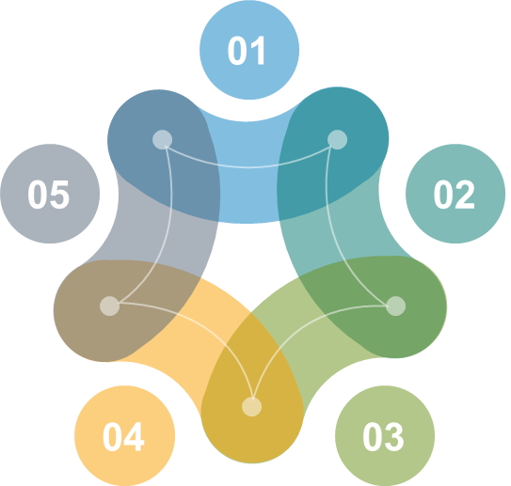
ТӨСВИЙН ХАРИЛЦААГ ЗОХИЦУУЛЖ БУЙ
ЭРХ ЗҮЙН АКТУУД
Төсвийн тогтвортой байдлын тухай хууль (2010.06.24)
Төрийн болон орон нутгийн өмчийн хөрөнгөөр бараа, ажил, үйлчилгээ худалдан авах тухай хууль (2005.12.01)
Төсвийн тухай хууль (2011.12.23)
Шилэн дансны тухай хууль (2014.07.01)
Хөгжлийн бодлого, төлөвлөлт, түүний удирдлагын тухай хууль (2020.05.07)

Slide 9
ТӨСВИЙН ЗАРЧМУУД
Төсвийн тогтвортой байдлыг хангасан байх
Санхүү, төсвийн зохистой удирдлагыг хэрэгжүүлэх
Ил тод байдлыг хангасан байх
Төсвийн иж бүрэн, үнэн зөв байдлыг хангасан байх
Хариуцлагатай байх
Модуль 2
Notes:
1.Төсвийн зарлагыг орлого, болон санхүүжүлэх эх үүсвэрээр нөхдөг байх, Урьдчилан тооцох боломжгүй нөхцөл үүсвэл зарлага бууруулах, орлого нэмэгдүүлэх замаар төсөвт тодотгол хийнэ
2. Төсвийн орлого, зарлагыг бууруулахгүй, нийт дүнгээр төлөвлөж тайлагнана. Санхүүгийн аливаа үйлагааг НББ-ын ОУСДагуу үнэн зөв, үндэсний мөнгөн тэмдэгтээр илэрхийлж бүргэж тайлагнана
3. Төсвийн үр ашигтай, хэмнэлттэй байдлаар төлөвлөж, зарцуулна.Иргэн аан, ТББ-аар гүйцэтгүүлэх боломжтой хөтөлбөр, арга хэмжээг тэдгээрээр гүйцэтгүүлэх чиглэл барих,Төрийн чиг үүрэгт хамаарахгүй хөтөлбөр, арга хэмжээг санхүүжүүлэхгүй байх, Хуульд өөрөөр заагаагүй бол бараа нийлүүлэх, ажил гүйцэтгэх, үйлчилгээг нээлттэй сонгон шалгын аргаар зблах
4. төсө в хэлэлцэх, батлах үаг олон нийтэд нээлттэй байлгах төсвийн мэдээллийг олон нийтэд ойлгомжтой, хүртээжтэй байдлаар мэдээлэх
5. Төсвийн захирагч дээд шатны ТЗийн өмнө төсвийн талаар хариуцлага хүлээнэ
3.

Slide 10
ТӨСВИЙН БҮРЭЛДЭХҮҮН
Notes:
1.Төсвийн зарлагыг орлого, болон санхүүжүлэх эх үүсвэрээр нөхдөг байх, Урьдчилан тооцох боломжгүй нөхцөл үүсвэл зарлага бууруулах, орлого нэмэгдүүлэх замаар төсөвт тодотгол хийнэ
2. Төсвийн орлого, зарлагыг бууруулахгүй, нийт дүнгээр төлөвлөж тайлагнана. Санхүүгийн аливаа үйлагааг НББ-ын ОУСДагуу үнэн зөв, үндэсний мөнгөн тэмдэгтээр илэрхийлж бүргэж тайлагнана
3. Төсвийн үр ашигтай, хэмнэлттэй байдлаар төлөвлөж, зарцуулна.Иргэн аан, ТББ-аар гүйцэтгүүлэх боломжтой хөтөлбөр, арга хэмжээг тэдгээрээр гүйцэтгүүлэх чиглэл барих,Төрийн чиг үүрэгт хамаарахгүй хөтөлбөр, арга хэмжээг санхүүжүүлэхгүй байх, Хуульд өөрөөр заагаагүй бол бараа нийлүүлэх, ажил гүйцэтгэх, үйлчилгээг нээлттэй сонгон шалгын аргаар зблах
4. төсө в хэлэлцэх, батлах үаг олон нийтэд нээлттэй байлгах төсвийн мэдээллийг олон нийтэд ойлгомжтой, хүртээжтэй байдлаар мэдээлэх
5. Төсвийн захирагч дээд шатны ТЗийн өмнө төсвийн талаар хариуцлага хүлээнэ
3.

Slide 11
ТӨСВИЙН НИЙТ ОРЛОГО
Татвар
НДШ
ХХОАТ, Аж ахуй нэгж ОАТ
НӨАТ-Бараа , үйлчилгээ
Үл хөдлөх хөрөнгө
Онцгой-Архи, тамхи
Гаалын -Импорт, экспорт
Бусад-Газар, байгалийн нөөц ашиглалт
Татвар төлөгчдийн орлого, ашиг, эд хөрөнгийн үнийн дүнгээс хамааруулан хуульд заасан хувь хэмжээгээр төрөөс хураан авч байгаа мөнгө
Татварын бус
Нийт бус татварын орлого -Ноогдол ашиг, хүү торгууль, газрын тосны орлого
Төсвийн байгууллагын өөрийн орлого
Тусламжийн орлого-Бусад байгууллага, ОУБ-аас хандивлах орлого
Тусламж
Notes:
1.Төсвийн зарлагыг орлого, болон санхүүжүлэх эх үүсвэрээр нөхдөг байх, Урьдчилан тооцох боломжгүй нөхцөл үүсвэл зарлага бууруулах, орлого нэмэгдүүлэх замаар төсөвт тодотгол хийнэ
2. Төсвийн орлого, зарлагыг бууруулахгүй, нийт дүнгээр төлөвлөж тайлагнана. Санхүүгийн аливаа үйлагааг НББ-ын ОУСДагуу үнэн зөв, үндэсний мөнгөн тэмдэгтээр илэрхийлж бүргэж тайлагнана
3. Төсвийн үр ашигтай, хэмнэлттэй байдлаар төлөвлөж, зарцуулна.Иргэн аан, ТББ-аар гүйцэтгүүлэх боломжтой хөтөлбөр, арга хэмжээг тэдгээрээр гүйцэтгүүлэх чиглэл барих,Төрийн чиг үүрэгт хамаарахгүй хөтөлбөр, арга хэмжээг санхүүжүүлэхгүй байх, Хуульд өөрөөр заагаагүй бол бараа нийлүүлэх, ажил гүйцэтгэх, үйлчилгээг нээлттэй сонгон шалгын аргаар зблах
4. төсө в хэлэлцэх, батлах үаг олон нийтэд нээлттэй байлгах төсвийн мэдээллийг олон нийтэд ойлгомжтой, хүртээжтэй байдлаар мэдээлэх
5. Төсвийн захирагч дээд шатны ТЗийн өмнө төсвийн талаар хариуцлага хүлээнэ
3.

Slide 12
УЛСЫН НЭГДСЭН ТӨСВИЙН ОРЛОГО
Эх сурвалж: Иргэдийн төсөв-МОНГОЛ УЛСЫН ТӨСВИЙН ТӨСӨЛ 2021, Сангийн яам

Slide 13
НИЙТ ОРЛОГООС
ТӨСВИЙН ТОГТВОРЖУУЛАЛТЫН САН
ИРЭЭДҮЙН ӨВ САН
ХУВИАРЛАЛТ
Засгийн газар бараа, түүхий эдийн үнэ өндөр байх үед хуримтлал үүсгэж, түүнийгээ эдийн засгийн уналтын үед хэрэглэх замаар зарлагаа тэнцвэржүүлэх зориулалттай.
Нөхөн сэргээгдэхгүй эрдэс баялгаас төсөвт төвлөрүүлсэн орлогыг өнөө ба хойч үеийнхэнд тэнцвэртэй хуваарилах зарчмыг хэрэгжүүлэх
Эх сурвалж: Иргэдийн төсөв-МОНГОЛ УЛСЫН ТӨСВИЙН ТӨСӨЛ 2021, Сангийн яам

Slide 14
ҮЛДСЭН ОРЛОГО- ТӨСВИЙН ТЭНЦВЭРЖҮҮЛСЭН ОРЛОГО
ТӨСВИЙН ЗАРДАЛЫГ САНХҮҮЖҮҮЛНЭ.
УРСГАЛ ЗАРДАЛ
ХӨРӨНГИЙН ЗАРДАЛ
ЭРГЭН ТӨЛӨГДӨХ ЦЭВЭР ЗЭЭЛ
Эх сурвалж: Иргэдийн төсөв-МОНГОЛ УЛСЫН ТӨСВИЙН ТӨСӨЛ 2021, Сангийн яам

Slide 15
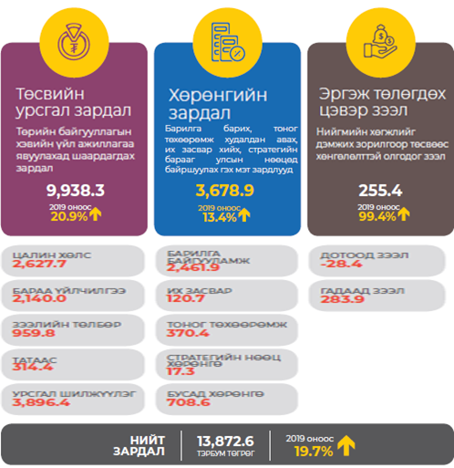
УЛСЫН НЭГДСЭН ТӨСВИЙН ЗАРЛАГА
Эх сурвалж: Иргэдийн төсөв-МОНГОЛ УЛСЫН ТӨСВИЙН ТӨСӨЛ 2021, Сангийн яам

Slide 16
ТӨСВИЙН ТЭНЦЭЛ
Засгын газрын бонд
Гадаад зээлийн эх үүсвэрээр санхүүжүүлнэ.
Дараа оны төсвийн эх үүсвэрт зарцуулна.
Зарлагаас давсан орлогыг АШИГ
Орлогоос давсан зарлагыг АЛДАГДАЛ
Төсвийн тэнцвэржүүлсэн орлого болон нийт зарлагын зөрүүг
ТӨСВИЙН ТЭНЦЭЛ гэнэ.
Эх сурвалж: Иргэдийн төсөв-МОНГОЛ УЛСЫН ТӨСВИЙН ТӨСӨЛ 2021, Сангийн яам

Slide 17
ТӨСВИЙН БҮТЭЦ
Эх сурвалж:
Иргэдийн төсөв- МОНГОЛ УЛСЫН ТӨСВИЙН ТӨСӨЛ 2021, Сангийн яам

Slide 18
МОНГОЛ УЛСЫН ТӨСВИЙН ШАТЛАЛ
УЛСЫН ТӨСӨВ
АЙМАГ, НИЙСЛЭЛИЙН ТӨСӨВ
СУМ, ДҮҮРГИЙН
ТӨСӨВ
ОРОН НУТГИЙН ТӨСӨВ
Шатлал бүрд ногдох татвар,
тухайн шатны төсвөөр хэрэгжүүлэх чиг үүргийг Төсвийн тухай хуулиар тогтоосон.
Модуль 2

Slide 19
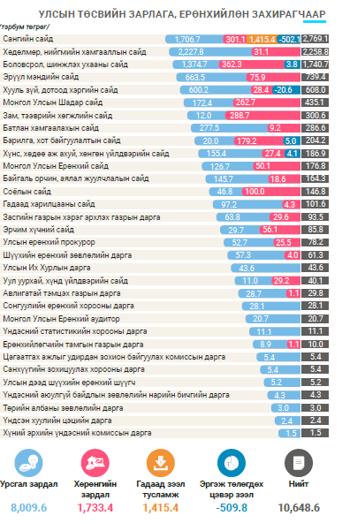
УЛСЫН ТӨСВИЙН ЗАРЛАГА ЕРӨНХИЙЛӨН ЗАХИРАГЧААР
Эх сурвалж: Иргэдийн төсөв-МОНГОЛ УЛСЫН ТӨСВИЙН ТӨСӨЛ 2021, Сангийн яам

Slide 20
ТӨСВИЙН БҮРДЭЛТ, ХУВААРИЛАЛТ
Notes:
1.Төсвийн зарлагыг орлого, болон санхүүжүлэх эх үүсвэрээр нөхдөг байх, Урьдчилан тооцох боломжгүй нөхцөл үүсвэл зарлага бууруулах, орлого нэмэгдүүлэх замаар төсөвт тодотгол хийнэ
2. Төсвийн орлого, зарлагыг бууруулахгүй, нийт дүнгээр төлөвлөж тайлагнана. Санхүүгийн аливаа үйлагааг НББ-ын ОУСДагуу үнэн зөв, үндэсний мөнгөн тэмдэгтээр илэрхийлж бүргэж тайлагнана
3. Төсвийн үр ашигтай, хэмнэлттэй байдлаар төлөвлөж, зарцуулна.Иргэн аан, ТББ-аар гүйцэтгүүлэх боломжтой хөтөлбөр, арга хэмжээг тэдгээрээр гүйцэтгүүлэх чиглэл барих,Төрийн чиг үүрэгт хамаарахгүй хөтөлбөр, арга хэмжээг санхүүжүүлэхгүй байх, Хуульд өөрөөр заагаагүй бол бараа нийлүүлэх, ажил гүйцэтгэх, үйлчилгээг нээлттэй сонгон шалгын аргаар зблах
4. төсө в хэлэлцэх, батлах үаг олон нийтэд нээлттэй байлгах төсвийн мэдээллийг олон нийтэд ойлгомжтой, хүртээжтэй байдлаар мэдээлэх
5. Төсвийн захирагч дээд шатны ТЗийн өмнө төсвийн талаар хариуцлага хүлээнэ
3.

Slide 21
ТӨСВИЙН ЗАХИРАГЧИД ГЭЖ ХЭН БЭ?
Төсвийн төвлөрүүлэн захирагч

Slide 22
УЛСЫН ТӨСӨВ БОЛОВСРУУЛЖ, БАТЛАХ ЦАГАЛБАР
Модуль 2

Slide 23
2. УЛС, ОРОН НУТГИЙН ТӨСВИЙН ХАРИЛЦАА
Модуль 2

Slide 24
ЯРИЛЦАХ АСУУДЛУУД
Улс, орон нутгийн хооронд төсвийн харилцаа гэж юу вэ?
Орон нутагт хөрөнгө хэрхэн хуваарилагддаг вэ?
Орон нутгийн төсвийн бүтэц ямар байдаг вэ?
Орон нутгийн төсвийн төлөвлөлтийн цагалбар ямар байдаг вэ?
Орон нутгийн төсөв баталсан жишээ
Модуль 2
Notes:
What is your understanding of the budget?
What does the Mongolian budget consist of and how is it spent?
Budget structure and composition
How is the budget of Mongolia formed and distributed?
What is the state-local budget relationship?
How is the budget planned and approved at the local level?

Slide 25
Улсын болон орон нутгийн төсөв хооронд тусгай зориулалтын шилжүүлэг, орлогын шилжүүлэг, санхүүгийн дэмжлэг хийгдэхээс гадна зарим аймгууд болон нийслэл ашгаасаа хамааран улсын төсөвт орлого төвлөрүүлдэг.
Эх сурвалж: Иргэдийн төсөв-МОНГОЛ УЛСЫН ТӨСВИЙН ТӨСӨЛ 2021, Сангийн яам

Slide 26
УЛС, ОРОН
НУТГИЙН
ТӨСВИЙН
ХАРИЛЦАА
Эх сурвалж: Иргэдийн төсөв-МОНГОЛ УЛСЫН ТӨСВИЙН ТӨСӨЛ 2021, Сангийн яам

Slide 27
МОНГОЛ УЛСЫН НЭГДСЭН ТӨСӨВ
Ерөнхийлөгч, УИХ, ЗГ, Яамд, түүний харъяа байгууллагуудын захиран зарцуулах төсөв
Аймаг, нийслэл, сум, дүүргийн ерөнхийлөн захирагчдад хамаарах төсөв
Төрөөс үзүүлж буй эрүүл мэндийн тусламж үйлчилгээний зардал
Нийгмийн анхаарал шаардсан бүлгүүдэд чиглэсэн тэтгэвэр, тэтгэмж, төлбөрт зарцуулна.
Модуль 2

Slide 28
ОРОН НУТГИЙН ТӨСӨВ
ОРЛОГЫН ШИЛЖҮҮЛЭГ
Орон нутгийн төсвийг дэмжих зорилгоор улсын төсвөөс тодорхой хэмжээний хөрөнгө тооцож өгөх
Тод жишээ.
ОРОН НУТГИЙН ХӨГЖЛИЙН САН
Модуль 2

Slide 29
ОРОН НУТГИЙН ТӨСӨВ
ТУСГАЙ ЗОРИУЛАЛТЫН ШИЛЖҮҮЛЭГ
ХҮҮХЭД ХӨГЖИЛ ХАМГААЛАЛ
СУРГУУЛЬ
ЦЭЦЭРЛЭГ
ЭМНЭЛЭГ
СОЁЛЫН ҮЙЛЧИЛГЭЭ
Санхүүжүүлэх зорилгоор тусгайлан тогтоосон зориулалт, нөхцөл, шаардлагын дагуу АЙМАГ, НИЙСЛЭЛИЙН ТӨСӨВТ улсын төсвөөс хөрөнгө оруулах
Эдгээр шилжүүлгийн хэмжээг УИХ батална.
ЗГ-ын чиг үүрэг
Төрийн зарим чиг үүргийг аймаг, нийслэлийн Засаг дарга Засгийн газрыг төлөөлөн гүйцэтгэдэг.
Модуль 2

Slide 30
ТУСГАЙ ЗОРИУЛАЛТЫН ШИЛЖҮҮЛЭГ /ТЗШ/
Төрийн зарим чиг үүргийг аймаг, нийслэлийн Засаг дарга Засгийн газрыг төлөөлөн гүйцэтгэдэг. Үүнд:
Сургуулийн өмнөх боловсрол
Ерөнхий боловсрол
Эрүүл мэндийн анхан шатны тусламж үйлчилгээ
Газрын харилцаа, кадастр
Хүүхэд хөгжил, хамгааллын үйлчилгээ
Эдгээр чиг үүрэгт хамаарах зардлыг улсын төсвөөс болон Эрүүл мэндийн даатгалын сангаас олгох ТЗШ-ээр санхүүжүүлдэг.
Модуль 2

Slide 31
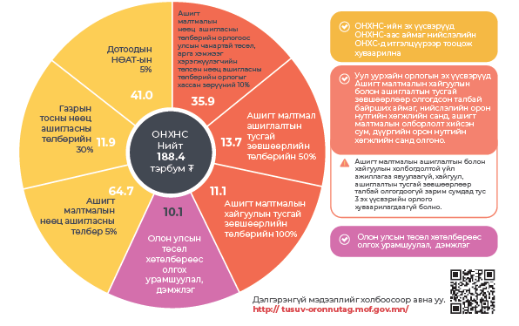
ОРОН НУТГИЙН ХӨГЖЛИЙН НЭГДСЭН САН /ОНХНС/

Slide 32
ОРОН НУТГИЙН ХӨГЖЛИЙН НЭГДСЭН САНГИЙН ХУВААРИЛАЛТ
ОНХНС-аас 21 аймаг, нийслэл хотод хуваарилалт хийхдээ дараах 4 төрлийн итгэлцүүрийг ашигладаг. Үүнд:
Орон нутгийн хөгжлийн индекс-25%
Хүн амын тооноос хамаарах үзүүлэлт-25%
Хүн амын нягтрал, алслалт хэмжээ 25% (2үзүүлэлт тус бүр 50%)
Татварын идэвх санаачлага-25%
Аймаг, нийслэлийн ОНХС-аас сум дүүрэгт хуваарилахдаа:
Хүн амын тоо-40%
Алслалт-30%
Нутаг дэвсгэрийн хэмжээ-30%
Модуль 2

Slide 33
ОРОН НУТГИЙН ХӨГЖЛИЙН НЭГДСЭН САНГИЙН ХУВААРИЛАЛТ
40 хувь
Аймгийн ОНХС
Нийслэлийн ОНХС
≥ 60 хувь
Дүүргийн ОНХС
Сумын ОНХС
Аймгийн төвийн сумын ОНХС
2013-2016 онуудад
70 хувь
Аймгийн ОНХС
Нийслэлийн ОНХС
≥ 30 хувь
Дүүргийн ОНХС
Сумын ОНХС
Аймгийн төвийн сумын ОНХС
2017 оноос

Slide 34
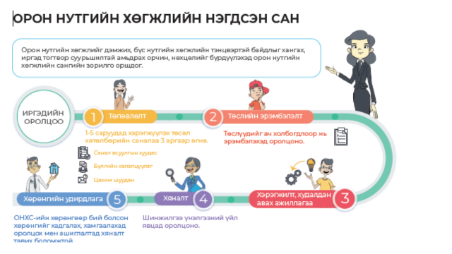
ОРОН НУТГИЙН ХӨГЖЛИЙН НЭГДСЭН САН

Slide 35
ОРОН НУТГИЙН ТӨСВИЙН ТӨЛӨВЛӨЛТИЙН ҮЕ ШАТ
VI.01
Төсвийн хүрээний мэдэгдлийг УИХ-аас батална
VII.01
Төсвийн зарлагын хязгаарыг Засгийн газраас батална
VII.05
Төсвийн удирдамж
VII.15
Аймаг, нийслэлийн Засаг дарга сум, дүүрэгт шилжүүлгийн хязгаар хүргүүлнэ.
Сангийн яамнаас аймаг, нийслэлд шилжүүлгийн хязгаар хүргүүлнэ.
Санхүүгийн дэмжлэг
Орлогын шилжүүлэг
Төсвийн удирдамж
Санхүүгийн дэмжлэг
Орлогын шилжүүлэг
Дээрээс доош төлөвлөх

Slide 36
ОРОН НУТГИЙН ТӨСВИЙН ТӨЛӨВЛӨЛТИЙН ҮЕ ШАТ
Доороос дээш төлөвлөх
X.05
Төсөвт байгууллагууд дээд шатны төсвийн захирагчид төсвийн төслөө хүргүүлнэ.
Төсвийн төвлөрүүлэн захирагчид харьяалагдах ТЕЗ-д төсвийн төслөө хүргүүлнэ.
СЯ суурь төсөвт тооцогдсон орлого, зарлага, төсөв хоорондын шилжүүлгийн дэлгэрэнгүй мэдээллийг ОН-т хүргүүлнэ.
ТЕЗ төсвийн төслийн саналаа Сангийн яаманд хүргүүлэх
VIII.15
VIII.01
VII.25
“Төлөвлөлтийн дээрээс доош, доороос дээш чиглэх тэнцвэрийг хангах зарчим” гэж “дээрээс доош” төлөвлөх буюу нэгдсэн зорилго, зорилтыг дэвшүүлж салбар болон бүс нутгуудад хэрэгжүүлэх, “доороос дээш” төлөвлөх буюу төр, хувийн хэвшлийн хөрөнгө оруулалтын төсөл,хөтөлбөрүүдийн саналыг нэгтгэн, нэгдмэл зорилго, зорилтыг тодорхойлж төлөвлөхийг хэлнэ.
ХБТТУТХ 5.2.12
Notes:
Хөгжлийн бодлого хариуцсан аймаг, нийслэлийн бглагууд Улсын хөгжлийн жилийн төлөвлөгөөнд суурилсан аймаг, нийслэлийг хөгжлийн жилийн төлөвлөгөөний төслийг 9 сарын 1ний дотор боловсруулна.

Slide 37
ОРОН НУТГИЙН ТӨСВИЙН ТӨЛӨВЛӨЛТИЙН ҮЕ ШАТ
Доороос дээш төлөвлөх
XII.20
Аймаг, нийслэлийн ЗД орон нутгийн төсвийн төслийг тухайн шатны ИТХ-д өргөн мэдүүлнэ.
Аймаг, нийслэлийн ИТХ төсвийн төслийг хэлэлцэж батална.
Сум, дүүргийн ИТХ төсвийн төслийг хэлэлцэж батална.
XII.10
XII.05
Сум, дүүргийн ЗД төсвийн төслийг тухайн шатны ИТХ-д өргөн мэдүүлнэ.
XI.25
Notes:
аймаг, нийслэлийн ИТХ 12 сарын 10ны дотор батална

Slide 38
ОРОН НУТГИЙН ТӨСВИЙН БҮТЭЦ
Орон нутгийн татварын доод хувь хэмжээгээгээр тооцсон орлого ба татварын бус орлого
Орон нутгийн төсвийн орлого
Орон нутгийн төсвийн зарлага
=
Суурь тэнцлийн алдагдалд татаас олгох
Улсын төсвөөс олгох татаас
Орон нутгийн татварын хувь хэмжээг нэмэгдүүлэх, зарлагыг хэмнэсэн нэмэгдэл эх үүсвэр
Орон нутгийн нэмэгдэл орлого
Орон нутгийн хөгжлийн сан
ИТХ
БАТАЛНА
=
НӨАТ-ын 5%
АМНАТ-5%
Газрын тосны НАТ-30%
Хандив, тусламж
Улсын төсвөөс олгох орлогын шилжүүлэг /ОНХС/
ТЗШ хүлээн авагч байгууллагуудын төсөв
=
Уг төсвийн хувьд төвлөрүүлэн захирагчийн бүх эрхийг эдэлнэ.
Улсын төсвөөс гэрээгээр хэрэгжүүлэх үйл ажиллагааны төсөв /ТЗШ/
Notes:
аймаг, нийслэлийн ИТХ 12 сарын 10ны дотор батална

Slide 39
ТӨСӨВ ГЭЖ ЮУ ВЭ?
ВИДЕО
Модуль 2

Slide 40
3. ТӨСВИЙН ИЛ ТОД БАЙДАЛ БОЛОН ИРГЭДИЙН ОРОЛЦООНЫ ТАЛААРХ
ХУУЛЬ ЭРХ ЗҮЙН ЗОХИЦУУЛАЛТ
Модуль 2

Slide 41
ЯРИЛЦАХ АСУУДЛУУД
Төсвийн ил тод байдал болон иргэдийн харилцааны талаарх хууль эрх зүйн зохицуулалт
Төсвийн ил тод байдал гэж юу вэ?
Төсвийн ил тод байдлыг хангах талаар Төсвийн тухай хуульд хэрхэн туссан байдаг вэ?
Төсвийн нээлттэй байдлын индексийн талаар товч
Төсвийн ил тод байдлыг улс, орон нутгийн түвшинд хэрхэн хангаж байгаа вэ?
#ТөсвийнТухай

Slide 42
ТӨСВИЙН ИЛ ТОД БАЙДАЛ ГЭЖ ЮУ ВЭ?
Төсвийн ил тод байдал (ТИТБ) гэдэг нь төсвийн холбогдох бүх мэдээллийг тухай бүр, системтэйгээр, иж бүрэн, ил тод болгохыг хэлнэ. ТИТБ нь төсвийн үйл явцад иргэд, олон нийт оролцох боломж, нөхцөлийг бүрдүүлдэг.
Модуль 2

Slide 43
ТӨСВИЙН ИЛ ТОД БАЙДЛЫГ ХАНГАХ ЗАРЧИМ (ТТХ-ийн 5.1)
Төсвийг төлөвлөх, батлах, хэрэгжүүлэх, тайлагнахад ил тод байдлыг дараах байдлаар хангана:
Төсвийг төлөвлөх, батлах үйл ажиллагааг нээлттэй байлгах.
Төсвийн төлөвлөгөө, гүйцэтгэл, тайлагналтыг тогтоосон хугацаанд нийтэд ойлгомжтой, хүртээмжтэй байдлаар мэдээлэх.
Төсвийн зарцуулалт батлагдсан төлөвлөгөөний дагуу хэрэгжиж буй эсэхэд олон нийт хяналт тавих боломжоор хангах.
Худалдан авах үйл ажиллагаанд олон нийт хяналт тавих боломжоор хангах.
Төсөл арга хэмжээний ач холбогдлын эрэмбэ, хэрэгжүүлэх дараалал,
арга замыг тодорхойлохдоо олон нийтийн саналыг харгалзах.
Төсвийн асуудлаар иргэд, ТББ-аас гаргасан санал,дүгнэлтийг хэрхэн шийдвэрлэсэн болон төсөвт иргэдийн оролцоог хэрхэн хангасан талаар иргэдэд мэдээлэх.

Slide 44
ТӨСВИЙН НЭЭЛТТЭЙ БАЙДЛЫН ИНДЕКС /ТНБИ/
ТНБИ нь Засгийн газраас төсвийн орлого бүрдүүлэлт болон төсвийн зарцуулалтын талаарх мэдээллийн нээлттэй байдлыг 100 хүртэлх оноогоор үнэлдэг. /Ил тод байдал, иргэдийн оролцоо, төсвийн хяналт/
ТНБИ-ийн дундаж оноо 2019 онд 45 байна.
Монгол улсын ТНБИ 2019 онд 56 оноо болж 2017 оноос 10 оноогоор сайжирсан
Нийт 117 орноос 41-д эрэмблэгдсэн. 61-ээс дээш оноог хангалттай гэж үздэг.
Жишээ: Шинэ Зеланд 87, Австрали 79, ОХУ 74, Япон 62, БНСУ 62, БНХАУ 19 оноо авсан байна.
https://www.internationalbudget.org/open-budget-survey/rankings
Модуль 2

Slide 45
Ярилцах асуудлууд
Төсвийн ил тод байдал болон иргэдийн харилцааны талаарх хууль эрх зүйн зохицуулалт
Төсөвт иргэдийн оролцоо яагаад чухал байдаг?
Төсөвт иргэдийн оролцоог хангах талаар Төсвийн тухай хуульд хэрхэн туссан байдаг вэ?
Иргэд, ИНБ-ууд төсөвт хэрхэн оролцох вэ?
Иргэдийн оролцоог улс, орон нутгийн түвшинд хэрхэн хангаж байгаа вэ?
#ТөсвийнТухай

Slide 46
ИРГЭДИЙН ОРОЛЦОО
Иргэд төсөвт оролцсоноор төрийн үйлчилгээ илүү ил тод, үр дүнтэй, үр ашигтай болдог.
Иргэд оролцсоноор тухайн орон нутаг хөгжих илүү боломж нээгдэнэ.
Орон нутаг хөгжсөнөөр иргэдийн амьжиргаа дээшилнэ.
Иргэдийн оролцоо нь хөгжиж буй орнуудад хүнд суртлыг халах, хариуцлагыг дээшлүүлэх, нийгмийн шударга ёсыг сайжруулах чухал хэрэгсэл болдог.
Модуль 2

Slide 47
ТӨСӨВТ ИРГЭДИЙН ОРОЛЦООГ ХАНГАХ
Хуулийн зохицуулалт (Төсвийн тухай хуулийн 63-р зүйл)
1. Баг, хорооны Засаг дарга ОНХС-гийн хөрөнгөөр хэрэгжүүлэх хөрөнгө оруулалт, хөтөлбөр, төсөл, арга хэмжээ, тэдгээрийг хэрэгжүүлэх дараалал, арга замын талаар баг, хороодод олон нийтийн нээлттэй санал асуулга явуулна.
2. Нээлттэй санал асуулгын нэгтгэсэн санал болон баг, хорооны иргэдийн Нийтийн Хурал дээр гарсан саналыг иргэдийн Нийтийн Хурал хэлэлцэн, тэргүүлэх ач холбогдол бүхий төсөл, арга хэмжээг эрэмбэлэн сонгоно.
3. Сум, дүүргийн ЗДТГ нь баг, хорооны ИНХ-аас ирүүлсэн саналыг ач холбогдол, тухайн орон нутгийн хөгжлийн бодлоготой уялдуулан эрэмбэлж, төсвийн төсөлд тусган сум, дүүргийн иргэдийн Төлөөлөгчдийн Хуралд өргөн мэдүүлнэ.
4. Сум, дүүргийн ИТХ нь саналыг хэлэлцэж, төсвийн төсөлд тусган, батална

Slide 48
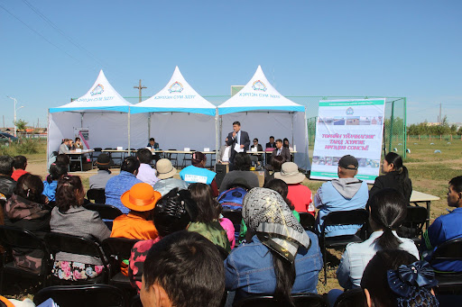
ОНХС-ИЙН ҮЙЛ АЖИЛЛАГААНЫ ЖУРАМ (Сангийн сайдын 2021 оны 86 тоот тушаал/
ТӨЛӨВЛӨЛТ:
Баг, хорооны түвшинд:
Баг, хорооны ЗД ОНХС-ийн хөрөнгөөр хэрэгжүүлсэн төслүүдийн талаар мэдээ, мэдээллийн хэрэгслээр дамжуулан иргэд, олон нийтэд жил бүрийн 2 дугаар сард мэдээлнэ.
Мөн ирэх онд ОНХС-ийн хөрөнгөөр хэрэгжүүлэх төсөл, арга хэмжээ, хэрэгжүүлэх дараалал, арга замын талаар иргэдийн дунд нээлттэй санал асуулга зохион байгуулна.
Саналын жагсаалтыг ИНХ-аар хэлэлцүүлж, төсөл тус бүрээр ил тод, санал хураана.
Иргэдийн санал өгсөн эрэмбээр эрэмбэлж ИНХ-аар хэлэлцэж батална. /6 сард багтаах/
Баг, хорооны Засаг дарга ОНХС-ийн үйл ажиллагааны ил тод байдлыг хангах, олон нийтэд мэдээлнэ

Slide 49
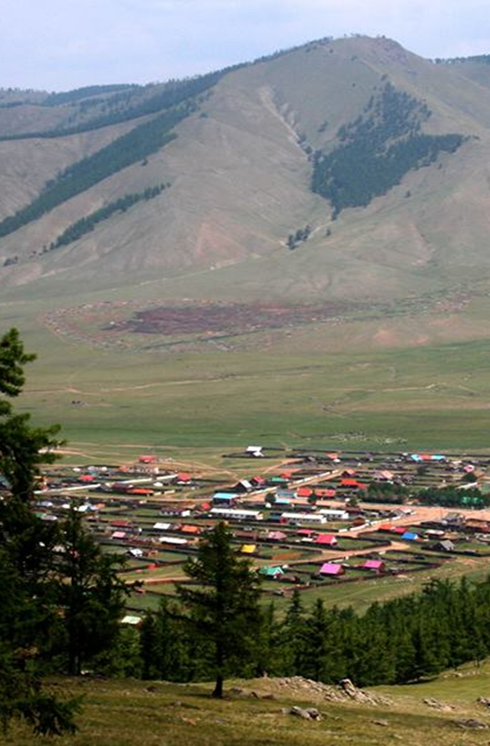
ОНХС-ИЙН ҮЙЛ АЖИЛЛАГААНЫ ЖУРАМ (Сангийн сайдын 2021 оны 86 тоот тушаал/
Сум, дүүргийн түвшинд:
Баг, хорооноос ирүүлсэн саналыг эрэмбэлж, төлөвлөх Ажлын хэсэгт иргэний нийгмийн төлөөллийг оролцуулна.
Сум, дүүргийн ЗД тухайн ИТХ-аас баталсан жагсаалтад иргэдийн өгсөн санал багтсан болон багтаагүй шалтгааныг иргэдэд мэдээлнэ.
Сум, дүүргийнЗасаг дарга ОНХС-ийн үйл ажиллагааны ил тод байдлыг хангах, олон нийтэд мэдээлэх
Сум, дүүргийн ЗД тухайн ИТХ-аас баталсан жагсаалтад иргэдийн өгсөн санал багтсан болон багтаагүй шалтгааныг иргэдэд мэдээлнэ

Slide 50
ОНХС-ИЙН ҮЙЛ АЖИЛЛАГААНЫ ЖУРАМ (Сангийн сайдын 2021 оны 86 тоот тушаал/
Аймаг, нийслэлийн түвшинд:
Аймаг, нийслэлийн ЗД ОНХС-ийн арга хэмжээг олон нийтийн оролцоотой төлөвлөх ажлын хэсэг байгуулна. Уг ажлын хэсэгт иргэд, иргэний нийгмийн төлөөллийг оролцуулна.
Засаг дарга Ажлын хэсгийн баталгаажуулсан урьдчилсан саналын жагсаалтыг хэвлэл, мэдээллийн хэрэгслээр дамжуулан олон нийтэд танилцуулна.
Урьдчилсан саналын жагсаалтыг Иргэний танхимаар нээлттэй хэлэлцүүлнэ./7 сард /
Аймаг, нийслэлийн Засаг дарга ОНХС-ийн үйл ажиллагааны ил тод байдлыг хангах, олон нийтэд мэдээлэх

Slide 51
ОНХС-ИЙН ҮЙЛ АЖИЛЛАГААНЫ ЖУРАМ (Сангийн сайдын 2021 оны 86 тоот тушаал/
Хэрэгжилт:
ОНХС-аар хэрэгжүүлсэн төсөл арга хэмжээний санхүүжилт, ажлын явцыг tusuv-oronnutag.mof.gov.mn цахим вебсайтад тогтмол мэдээлнэ.
ОНХС-ийн хөрөнгөөр хэрэгжүүлэх хөтөлбөр, төсөл, арга хэмжээг “Олон нийтийн оролцоотой худалдан авах журам”-ын дагуу хэрэгжүүлж болно.
Хяналт:
ОНХС-ийн хөрөнгөөр санхүүжүүлэх хөтөлбөр, төсөл, арга хэмжээний төлөвлөлт, санхүүжилт,зарцуулалт, гүйцэтгэл, тайлагналтад ИТХ-ын дэргэдэх хяналтын хороо, иргэд, иргэний нийгмийн байгууллагууд хяналт тавина.
Иргэдэд мэдээлэх:
ОНХС-ийн төсөл арга хэмжээнд холбогдох төрийн байгууллагуудын хийсэн хяналт-шинжилгээ, үнэлгээний тайлан, зөвлөмж, дүгнэлтийг олон нийтэд мэдээлнэ.
Иргэд, ИНБ-ын оролцоотой хийсэн тайлан, дүгнэлтийг тухайн шатны ИТХ хэлэлцэнэ.

Slide 52
4. ТӨСВИЙН ИЛ ТОД БАЙДЛЫГ
ХАНГАХ ТАЛААР ХЭРЭГЖҮҮЛЖ БУЙ ЖИШЭЭНҮҮД
Модуль 2

Slide 53
Төсвийн ил тод байдлыг хангах, төсвийг нээлттэй болгох талаар ямар арга хэмжээ авч байгааг та мэдэх үү?
Модуль 2

Slide 54
ТӨСВИЙН ИЛ ТОД БАЙДЛЫГ НЭМЭГДҮҮЛЭХ, ТӨСВИЙГ НЭЭЛТТЭЙ БОЛГОХ ҮЙЛ ЯВЦ
Арга хэмжээнүүд | Хэрэгжилтийн явц
Иргэдийн төсөв | Иргэдэд ойлгомжтой хэлбэрээр тайлбарласан Иргэдийн төсвийг 2018 оноос бий болгосон. Улсын хэмжээнд, нийслэл УБ болон Орхон аймаг иргэдийн төсөв гаргасан. Мөн орон нутгууд зурагт хуудас хэвлэдэг болсон.
www.iltod.gov.mn | ДБ-ны дэмжлэгтэйгээр уг цахим хуудас дээр байрших Иргэдийн төсвийн интерактив хувилбарыг гаргана.
Шилэн дансны нэгдсэн цахим хуудас shilendans@mof.gov.mn | Хэрэглэгчид мэдээлэл олж авах, ашиглахад хялбар болгох ажил хийгдэж байгаа бөгөөд төсвийн хуваарилалт, зарцууулалтын мэдээлэл салбараар авах, дүн шинжилгээ хийх боломж бүрдэнэ.
BOOST платформ | ДБ-ны BOOST санаачилгын аргачлалын дагуу Засгийн газрын санхүүгийн удирдлагын системийг сайжруулах ажил хийгдэж байна. Төсвийн мэдээллийн интерактив хүснэгт, зураглал хэлбэрээр дүрсжүүлэх зэргээр төсвийн мэдээлэл ашиглахад хялбар болно.

Slide 55
ТӨСВИЙН ИЛ ТОД БАЙДЛЫГ НЭМЭГДҮҮЛЭХ, ТӨСВИЙГ НЭЭЛТТЭЙ БОЛГОХ ҮЙЛ ЯВЦ
Арга хэмжээнүүд | Хэрэгжилтийн явц
Төсвийн хөрөнгө оруулалтын удирдлагын цахим систем. www.publicinvestment.gov.mn | Энэхүү цахим систем нь улсын төсвийн хөрөнгөөр хэрэгжих төслүүдийн хэрэгжилт, санхүүжилтийн явцын талаарх мэдээллийг олон нийтэд хүргэдэг. Төслүүдийг төлөвлөхөд санал өгөх зэргээр иргэдийн оролцоог нэмэгдүүлнэ.
ОНХС-ийн систем УМС болон ОНХС-ийн үнэлгээ www.onhs.mof.gov.mn | ОНХС-ийн мэдээллийн сан бүрдүүлэх, төлөвлөх, хэрэгжүүлэх, тайлагнах, удирдахад ашиглаж байна. ОНХС-ийн үйл ажиллагаанд шалгуур үзүүлэлтүүдийг ашиглан хөндлөнгийн байгууллагаар үнэлгээ хийлгэдэг. Ил тод байдлыг хангах, иргэдийн оролцоог хангах үзүүлэлтүүд багтсан.
Оролцоог дэмжих | Төсвийн ил тод байдлын олон улсын санаачилгын дэмжлэгтэйгээр төсвийн ил тод байдал, иргэний оролцоог дэмжих арга хэмжээг зохион байгуулж байна.

Slide 56
ХААГ-ЫН ВИДЕО БИЧЛЭГ:
Цэрэнсамбуу
Модуль 2

Slide 57
Танай аймаг, сумын төсвийн мэдээлэл нээлттэй байдаг уу?
Хэрэв тийм бол Та мэдээллийг хаанаас авдаг вэ?
Та иргэдийн төсөв гэж мэдэх үү?
Модуль 2

Slide 58
ИРГЭДИЙН ТӨСӨВ
Иргэдийн төсөв гэж юу вэ?
Төсвийн гол мэдээлэл (улсын болон орон нутгийн төсвийн төсөл, батлагдсан төсөв, төсвийн гүйцэтгэл гэх мэт)-ийг олон нийтэд энгийн, хялбар, ойлгомжтой хэлбэрээр танилцуулах зорилгоор инфографик, зураг дүрслэл ашиглан төсвийн мэдээллийг иргэдэд шуурхай, хялбар замаар хүргэхийг хэлнэ.
Иргэдийн төсөв яагаад чухал вэ?
Засгийн газар иргэдэд төсөв тэдний амьдралд хэрхэн нөлөөлж буй талаар үнэн зөв мэдээлэл, ойлголт өгөх ёстой.
Засгийн газар татвар төлөгчдийн мөнгийг хэрхэн юунд зарцуулж байгааг иргэд илүү сайн ойлгоход тусалдаг.
Иргэдийн төсөв нь илүү их мэдээлэл авах гарц байх ёстой. Төсвийн мэдлэг, мэдээлэлтэй иргэд, ИНБ төрийн мөнгийг үр ашигтай, үр дүнтэй захиран зарцуулахыг Засгийн газраас шаардах, хариуцлага нэхэх боломжтой.
Notes:
Иргэдийн оролцоо гэж ярихад мэдээлэлгүй бол иргэд оролцдоггүй. Иргэдийн төсвийн талаарх мэдлэгийг дээшлүүлэх, мэдээлэлтэй болгох зорилгоор 2018 оноос ИТ хийж эхэлсэн. MASAM 2 төслийн хүрээнд аймаг, дүүргүүдэд ИТ хийхээр төлөвлөж байгаа

Slide 59
ИРГЭДИЙН ТӨСӨВ
Notes:
Иргэдийн оролцоо гэж ярихад мэдээлэлгүй бол иргэд оролцдоггүй. Иргэдийн төсвийн талаарх мэдлэгийг дээшлүүлэх, мэдээлэлтэй болгох зорилгоор 2018 оноос ИТ хийж эхэлсэн. MASAM 2 төслийн хүрээнд аймаг, дүүргүүдэд ИТ хийхээр төлөвлөж байгаа

Slide 60
ЖИЛИЙН ГҮЙЦЭТГЭЛИЙН ҮНЭЛГЭЭ
ОРОН НУТГИЙН ТӨСӨВТ ИРГЭДИЙН ОРОЛЦОО, ТӨСВИЙН ИЛ ТОД БАЙДЛЫГ ХАНГАХААР АЖИЛЛАЖ БУЙ ТОГТВОРТОЙ АМЬЖИРГАА-3 ТӨСЛИЙН ТУРШЛАГААС
Дэлхийн банк, Швейцарын Хөгжлийн Агентлагийн санхүүжилтээр Сангийн яаманд хэрэгжиж буй Тогтвортой амьжиргаа-3 төслөөс орон нутагт засаглалыг бэхжүүлж, тэргүүлэх ач холбогдол бүхий хөрөнгө оруулалтыг иргэдийн оролцоотой төлөвлөх, хэрэгжүүлэхэд дэмжлэг үзүүлэх зорилгоор 2016 оноос эхлэн сумдын ОНХС-ийн үйл ажиллагаанд хөндлөнгийн үнэлгээг доорх 6 бүлэг үзүүлэлтээр хийж, сайн үнэлгээ авсан сумдад урамшуулал олгох тогтолцоо бий болсон.
Иргэдийн оролцоо
Ил тод байдал
Хяналт-шинжилгээ, үнэлгээ
Төлөвлөлт
Хэрэгжилт
Өмчлөл
Notes:
ДБ, ШХА-ын санхүүжилтээр сайн ажиллсан сумдад урамшуулал олгодого болсон. Тухайн сумын ОНХС-ийн -25хувь, Хөндлөнгийн үнэлгээь нийцлийн үнэлгээ хийдэг. Зөвхөн 330 сумдад, 2021 оноос аймгийн ОНХС-д бас хийсэн

Slide 61
СУМДЫН ОНХС-ИЙН ЖИЛИЙН ГҮЙЦЭТГЭЛИЙН ҮНЭЛГЭЭ

Slide 62
СУМДЫН ЖГҮ-НИЙ ҮР ДҮН (БҮЛГЭЭР)

Slide 63
2016-2020 оны сумдын дундаж үнэлгээ (аймаг бүрээр)

Slide 64
2017-2021 онд урамшуулал авах болзол хангасан сумдын тоо (аймаг бүрээр)

Slide 65
ИРГЭДИЙН ОРОЛЦООНЫ ҮР ДҮН (АЙМГААР)

Slide 66
ИЛ ТОД БАЙДЛЫН ДҮН (АЙМГААР)
Эх үүсвэр:Тогтвортой амьжиргаа-3 төслийн тайлангаас

Slide 67
МОДУЛЬ 2-ЫН ТОЙМ

Slide 68
ЯРИЛЦАХ АСУУДЛУУД
Төсвийн талаар Та ойлголттой болж чадсан уу? Төсвийн талаар иргэдийн мэдлэгийг хэрхэн сайжруулах талаар Таны бодол?
Орон нутгийн төсвийн талаар ойлголт авч чадсан уу? Танай аймаг, сумын төсвийн талаар Та мэдэх үү?
Иргэдийн оролцоо, төсвийн ил тод байдлын талаар Таны ойлголт нэмэгдсэн үү?
Иргэдийн төсвийн талаар Та ойлголт авч чадсан уу?
Төсвийн ил тод байдлыг хангах талаар авч буй арга хэмжээнүүдийг Та юу гэж үзэж байна вэ?
Модуль 2

Slide 70
Баярлалаа.

